Slide 1
讲课人介绍与课程导入
无人机飞控与商业航天嵌入式工程经历
讲课人
本课目的
2017 年自动化测控技术与仪器专业毕业
毕业后从事无人机飞控嵌入式开发
2021 年后从事商业航天星上软件开发
理解嵌入式系统开发流程
认识工程项目中的协作、测试与调试
用工程案例复习 STM32 外设概念
课程章节
第 1 章 自我介绍
第 2 章 无人机飞控系统
第 3 章 需求与研发流程
第 4 章 软件开发与测试验证
第 5 章 调试与故障定位
第 6 章 卫星嵌入式系统
第 7 章 工程意识与知识梳理
第 8 章 课程总结
综合设计实例 · 90 分钟
Notes:
【教学意义】开场先说明讲课人背景、课程目的和章节结构。
今天先介绍我的学习和工作经历，再说明课程为什么选择无人机与卫星作为案例。本课重点不是复杂代码，而是理解嵌入式产品怎样从需求走到设计、开发、调试和验证。随后将按章节进入无人机、研发流程、测试调试、卫星系统和知识梳理。
插图来源：讲课大纲.docx。

Slide 2
课程章节
第 1 章 自我介绍
从无人机到商业航天的嵌入式工程经历
本章内容
学习与工作经历
无人机与卫星工程场景
本课目标与讲解路线
教学意义：先建立讲者经历与后续案例的关系。
嵌入式系统开发
02
Notes:
【教学意义】先建立讲者经历与后续案例的关系。
先用个人经历说明今天课程的案例来源。后续的无人机和卫星内容，都来自实际嵌入式研发工作中的典型环节。

Slide 3
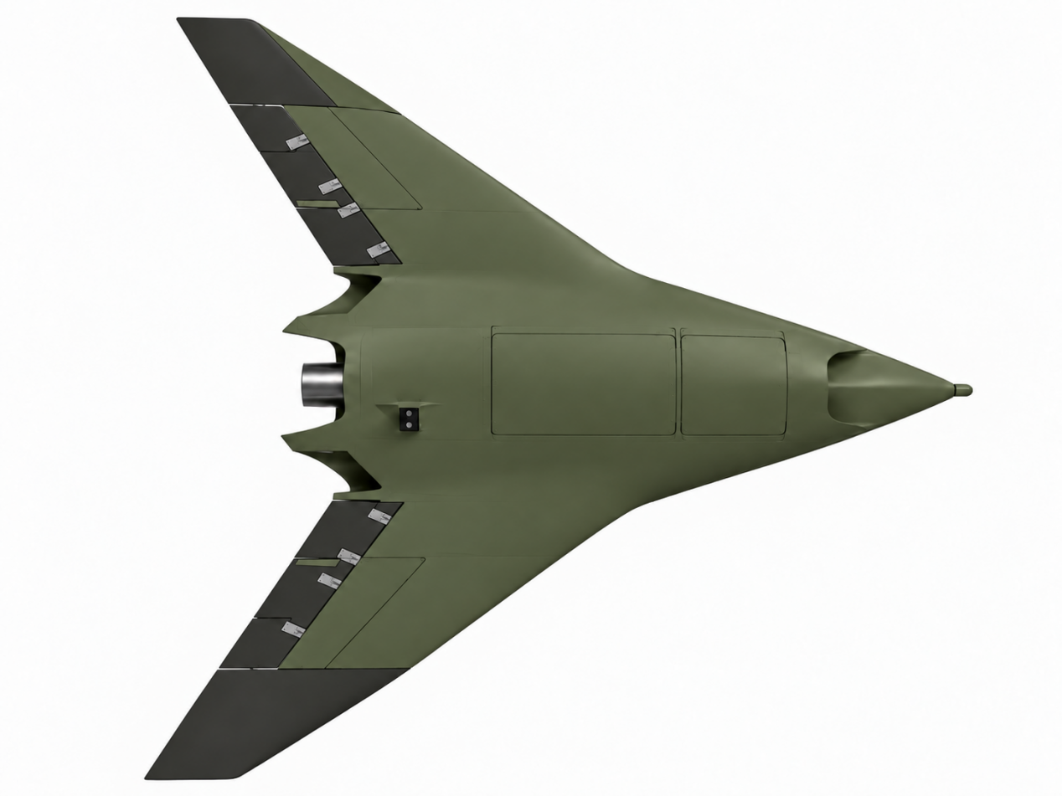
第 1 章 自我介绍
1.1
学习与工作经历
2017 年：自动化测控技术与仪器专业毕业
毕业后：在沈阳从事无人机相关嵌入式开发
2021 年后：在北京从事商业航天星上软件开发
教学意义：帮助学生建立工程经历和课程内容的联系。
03
Notes:
【教学意义】帮助学生建立工程经历和课程内容的联系。
我2017年从自动化测控技术与仪器专业毕业。毕业后先在沈阳从事无人机相关的嵌入式工作，接触过多旋翼、固定翼等方向。2021年到北京后，开始从事商业航天领域的卫星星上软件嵌入式开发。这些经历构成今天课程的案例背景。
插图来源：讲课大纲.docx。

Slide 4
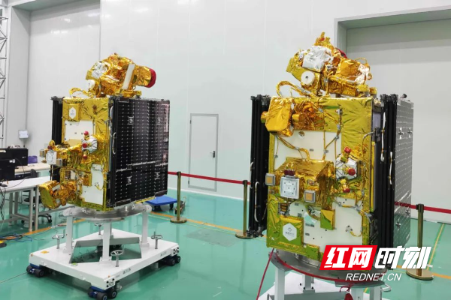
第 1 章 自我介绍
1.2
工程经历概览
无人机：缩比模型、飞控与整机系统
固定翼等飞行器相关工作
卫星：星上软件与地面验证
教学意义：按原大纲介绍工程场景。
04
Notes:
【教学意义】按原大纲介绍工程场景。
这一页主要介绍几类工作场景。无人机相关工作包括缩比模型、飞控与整机系统；后面还会讲到卫星项目中的星上计算机和软件。这里不展开涉密或不方便公开的细节，重点让大家知道嵌入式系统在不同产品中的位置和工作方式。
插图来源：讲课大纲.docx。

Slide 5
第 1 章 自我介绍
1.3
本课目标
认识嵌入式系统开发的完整流程
工程说明
理解研发项目中的部门协作
本课以无人机飞控和星上软件为案例，不展开复杂代码。重点是建立“需求、设计、开发、调试、验证”的工程认识。
掌握测试、调试与工程记录的基本意识
教学意义：对应大纲中的课程目的。
05
Notes:
【教学意义】对应大纲中的课程目的。
本节课的目的有三个。第一，了解嵌入式系统开发的大致流程。第二，认识研发项目中不同部门怎样协作。第三，理解为什么实际工作不能只会写代码，还要会调试、测试、记录和沟通。

Slide 6
课程章节
第 2 章 无人机飞控系统
以 STM32F407 飞控为例认识嵌入式系统
本章内容
STM32F407 飞控总体架构
传感器、通信与存储接口
PWM、电调与无刷电机输出
教学意义：通过具体产品建立“输入、处理、输出”的系统认识。
嵌入式系统开发
06
Notes:
【教学意义】通过具体产品建立“输入、处理、输出”的系统认识。
这一章以无人机飞控为例，复习 STM32 外设如何连接传感器、通信模块、存储设备和执行机构。

Slide 7
第 2 章 无人机飞控系统
2.1
无人机飞控系统概览
主控：STM32F407 系列
工程说明
输出：8 路 PWM 控制电调和无刷电机
飞控系统接收传感器、遥控和电池状态等输入，主控完成计算后，通过 PWM 等信号驱动执行机构。
输入：传感器、GPS、遥控与电池状态
教学意义：从原大纲的产品架构开始讲外设。
07
Notes:
【教学意义】从原大纲的产品架构开始讲外设。
下面进入沈阳无人机经历中的产品架构。这个教学示例以 STM32F407 作为主控。输出部分由多路 PWM 控制信号连接电调，再由电调驱动无刷电机。输入部分包括电池状态、温度、姿态、GPS、遥控等信息。请先记住一个整体思路：输入信息进入主控，主控处理后产生输出。

Slide 8
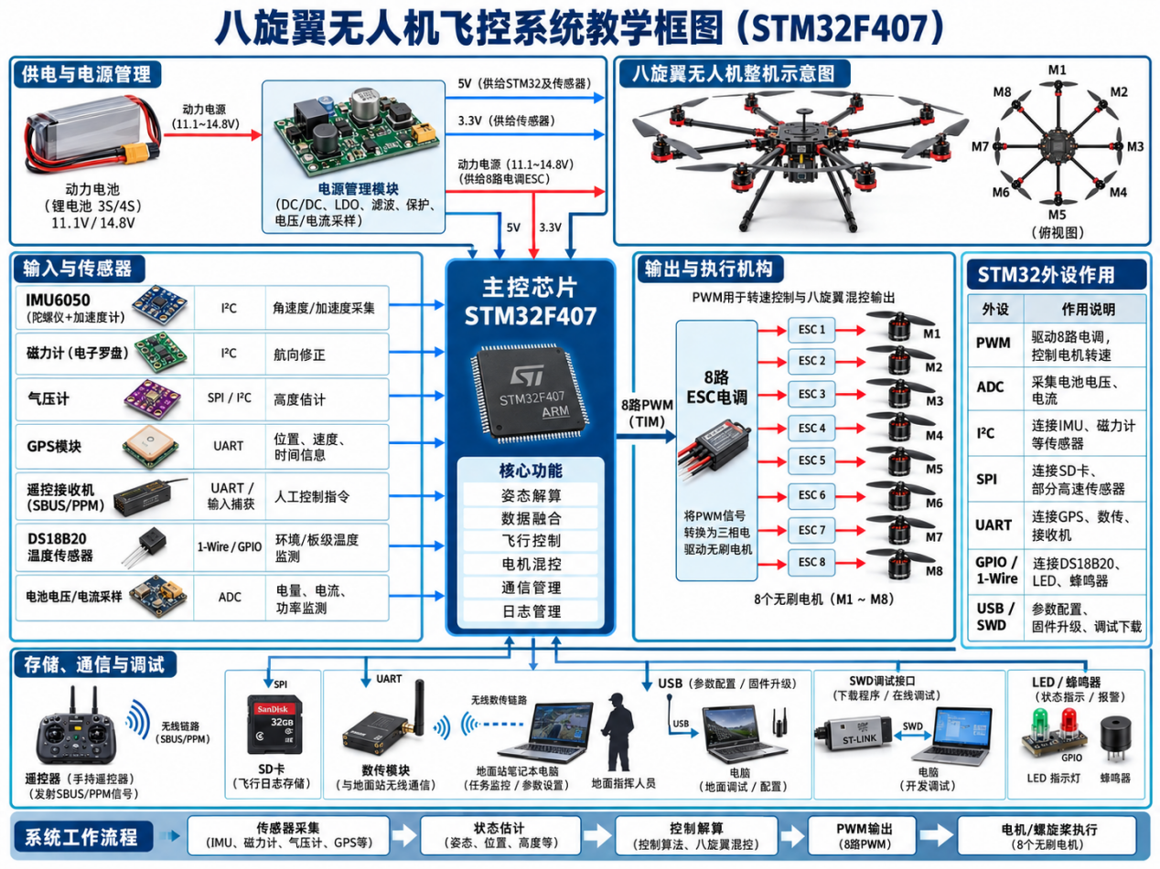
第 2 章 无人机飞控系统
2.2
八旋翼无人机飞控系统
教学意义：用原图呈现无人机完整系统。
08
Notes:
【教学意义】用原图呈现无人机完整系统。
这张图来自讲课大纲，展示了八旋翼无人机飞控系统的完整教学框图。讲这一页时，先从上方的供电和电源管理开始，再看左侧输入传感器，中间主控，右侧电调和电机，最后看下方的存储、通信和调试。图中的器件和连接是教学示意，具体项目应以真实原理图为准。
插图来源：讲课大纲.docx。

Slide 9
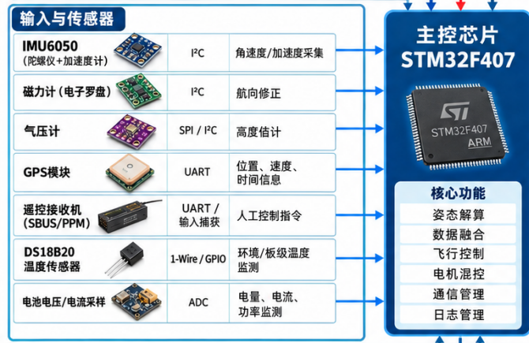
第 2 章 无人机飞控系统
2.3
输入与传感器
教学意义：解释原大纲列出的输入外设及典型接口。
09
Notes:
【教学意义】解释原大纲列出的输入外设及典型接口。
从输入部分看外设。电池状态可以通过 ADC 采样；DS18B20 用于温度信息；GPS 通过 UART 提供位置和时间；IMU6050 等惯性传感器通过 I²C 连接；SD 卡通常通过 SPI 保存日志。这里的重点不是死记接口，而是理解不同外设为系统提供不同类型的信息。
插图来源：讲课大纲.docx。

Slide 10
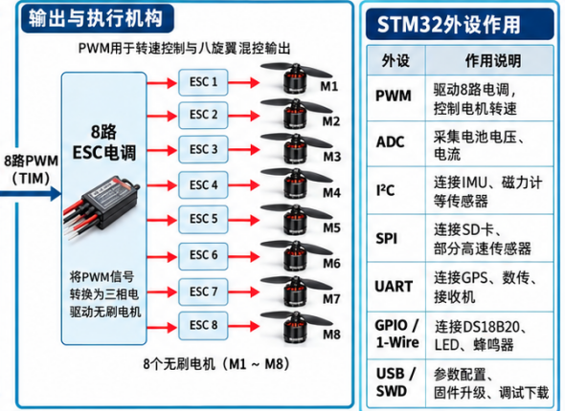
第 2 章 无人机飞控系统
2.4
输出、通信与调试
教学意义：理解从控制信号到执行机构的路径。
10
Notes:
【教学意义】理解从控制信号到执行机构的路径。
再看输出部分。控制器通过 PWM 等控制信号把指令交给电调，电调再驱动无刷电机。数传、GPS 和遥控等模块可能使用 UART 通信。开发阶段还需要 SWD 等调试接口，用于程序下载和在线 Debug。请特别注意，主控输出的是控制信号，不能直接驱动大功率电机。
插图来源：讲课大纲.docx。

Slide 11
课程章节
第 3 章 需求与研发流程
产品如何从任务要求走到总体方案
本章内容
需求来源、收集与评审
总体、硬件、软件和测试分工
从立项到验证的研发闭环
教学意义：理解需求、立项、总体、硬件、软件与测试之间的关系。
嵌入式系统开发
11
Notes:
【教学意义】理解需求、立项、总体、硬件、软件与测试之间的关系。
这一章先讲产品需求的来源，再讲研发部门怎样将需求分解为可执行的设计、开发和验证任务。

Slide 12
第 3 章 需求与研发流程
3.1
需求从哪里来
行业与政策背景
工程说明
客户任务与实际使用场景
产品需求既来自客户任务，也受到行业背景、市场机会和公司产品方向影响。立项决定后续研发目标。
市场机会与产品定位
内部立项确定研发方向
教学意义：对应大纲中“一个产品不光有需求，还有背景”。
12
Notes:
【教学意义】对应大纲中“一个产品不光有需求，还有背景”。
原大纲强调，一个产品不光有直接需求，还有行业背景。当时无人机行业进入快速发展阶段，团队会结合政策、市场、用户任务和自身能力判断是否立项。内部立项会决定研发方向、目标型号、大概样式、研发周期和阶段目标。嵌入式开发在这里还没有开始写代码，而是先理解产品要解决什么问题。

Slide 13
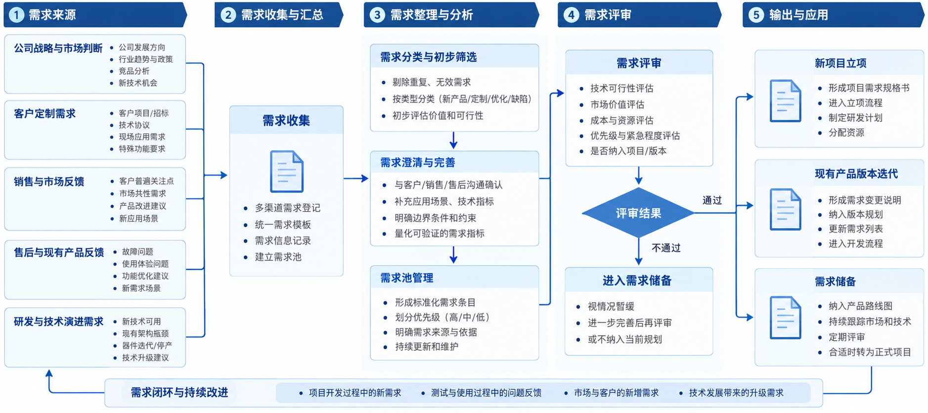
第 3 章 需求与研发流程
3.2
需求收集与评审
教学意义：按原图说明需求从来源到项目的流程。
13
Notes:
【教学意义】按原图说明需求从来源到项目的流程。
这张图对应大纲中的需求来源。需求可以来自客户定制、市场反馈、售后问题和技术演进。团队需要收集、整理、澄清，再开展技术可行性、成本、资源和优先级评审。评审通过的需求才进入项目或版本计划。需求变化也要按流程记录和评估，不能只靠口头沟通。
插图来源：讲课大纲.docx。

Slide 14
第 3 章 需求与研发流程
3.3
内部立项与总体方案
明确目标用户、产品型号与定位
工程说明
制定研发周期和阶段目标
立项后需要把产品方向变成可执行计划：确定周期、阶段目标、总体方案和部门接口。
形成总体方案，拆分任务与接口
通过评审后推进项目实施
教学意义：理解立项如何把方向变成计划。
14
Notes:
【教学意义】理解立项如何把方向变成计划。
内部立项之后，要把方向变成可执行的计划。团队需要确定目标用户、产品型号和基本定位，制定研发周期和阶段目标。总体方案确定系统架构、主要功能和技术路线，然后把任务拆分给不同部门。方案在实施前还要评审，尽量在早期发现问题。

Slide 15
第 3 章 需求与研发流程
3.4
嵌入式在研发中的位置
总体部门：提出系统需求并分解任务
工程说明
结构部门：负责安装、强度与外形
嵌入式软件只是产品的一部分。软件人员必须理解总体指标、硬件接口和测试要求，才能完成联调。
硬件部门：完成原理图、PCB 与器件选型
软件部门：实现功能并参与联调
测试部门：验证需求并反馈问题
教学意义：认识项目组织和接口关系。
15
Notes:
【教学意义】认识项目组织和接口关系。
在公司里，嵌入式软件只是产品的一部分。总体部门负责系统要求和任务分解；结构部门处理安装和结构问题；硬件部门负责电路、PCB 和器件选型；软件部门实现功能并参与联调；测试部门按需求验证。销售或市场也会把客户需求带入项目。不同公司组织不同，但接口和协作是共同的问题。

Slide 16
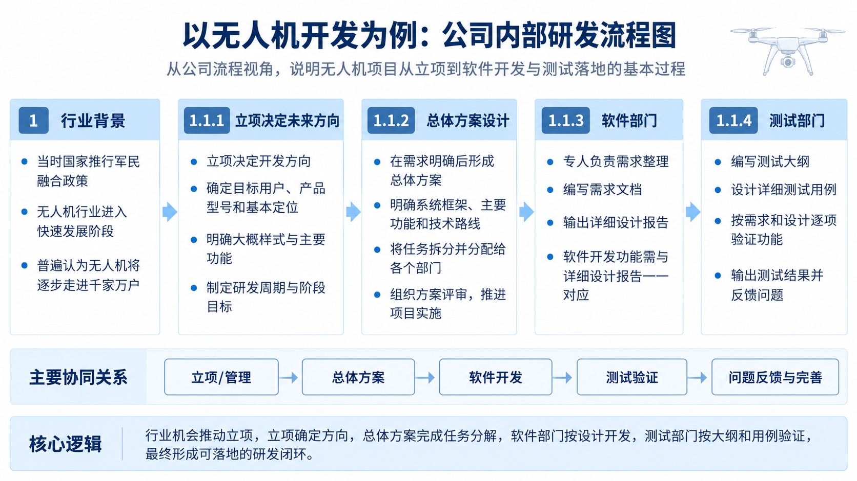
第 3 章 需求与研发流程
3.5
从立项到验证的研发流程
教学意义：用原图说明从产品立项到测试的研发闭环。
16
Notes:
【教学意义】用原图说明从产品立项到测试的研发闭环。
这张图来自原大纲，是以无人机开发为例的公司内部研发流程。它把行业背景、立项、总体方案、软件部门和测试部门放在一条线上。讲解时可以指出：总体方案完成任务分解，软件按需求和详细设计开发，测试按测试大纲和用例验证，问题再反馈到项目中形成闭环。
插图来源：讲课大纲.docx。

Slide 17
第 3 章 需求与研发流程
3.6
硬件部门：器件选择
依据功能需求选择器件
工程说明
同时评估成本、供货与开发条件
器件选型既要满足功能，也要考虑成本、供货、开发工具和团队经验。参数最高不一定最适合项目。
与软件协商接口和资源分配
主控芯片可选择 STM32 等方案
教学意义：理解器件选择不只看性能。
17
Notes:
【教学意义】理解器件选择不只看性能。
硬件部门会根据功能需求和成本要求选择器件。比如主控芯片不只看主频和外设数量，还要看供货、封装、电源、开发工具和团队经验。硬件人员还需要和软件人员协商，确认接口、存储和外设资源能否满足开发要求。这里的大意是：选型是工程权衡，不是只选参数最大的器件。

Slide 18
第 3 章 需求与研发流程
3.7
软件部门：从需求到详细设计
整理需求并编写需求文档
工程说明
形成详细设计报告
软件实现前要弄清功能边界、接口和硬件资源。详细设计让需求、代码和测试能够相互对应。
软件功能与详细设计逐项对应
开发输入包括指标需求、原理图与电路板
教学意义：理解软件开发前的设计输入。
18
Notes:
【教学意义】理解软件开发前的设计输入。
软件部门先要理解和整理需求，形成需求文档；再做详细设计，把模块、接口和功能说明清楚。开发人员实现的功能应当与详细设计对应。软件工作的输入不只有文字需求，还包括总体指标、硬件原理图和最终电路板。只有知道硬件怎样连接，软件才能正确配置接口并开始调试。

Slide 19
第 3 章 需求与研发流程
3.8
测试部门：从大纲到用例
编写测试大纲
工程说明
设计详细测试用例
测试以需求为依据，而不是随意试验。测试用例、记录和回归验证共同证明功能是否满足要求。
依据需求和设计逐项验证
记录结果并反馈问题
教学意义：认识测试活动如何服务于需求验证。
19
Notes:
【教学意义】认识测试活动如何服务于需求验证。
测试部门首先编写测试大纲，再设计详细测试用例。测试不是随便试一试，而是对照需求和设计逐项验证。测试结果要记录并反馈问题，问题修复后还要重新验证。这样可以回答一个很重要的问题：产品功能是否真的达到了最初的要求。

Slide 20
课程章节
第 4 章 软件开发与测试验证
从版本管理到逐级验证
本章内容
版本管理与编码规范
软件修改后的自测试
从仿真到实物的逐级验证
教学意义：认识软件修改、自测与仿真的基本工程方法。
嵌入式系统开发
20
Notes:
【教学意义】认识软件修改、自测与仿真的基本工程方法。
这一章把新人常见的软件工作和测试验证流程联系起来，说明为什么要逐步接近真实系统。

Slide 21
第 4 章 软件开发与测试验证
4.1
新人常见的软件工作
根据需求完成软件修改
工程说明
先理解当前版本、需求与相关模块
新人通常从软件修改开始。关键不是一次改动多少代码，而是能否理解版本、影响范围和验证方法。
按团队流程修改、自测与提交
在实践中积累工程经验
教学意义：把研发流程联系到新人实际工作。
21
Notes:
【教学意义】把研发流程联系到新人实际工作。
原大纲中提到，刚入职时主要根据领导需求进行软件修改。听起来简单，但实际需要先理解当前版本、修改目的和相关模块，再按照团队流程完成修改、自测和提交。这个阶段最重要的是养成记录、验证和沟通的习惯，不要看到问题就随意改很多地方。

Slide 22
第 4 章 软件开发与测试验证
4.2
第一步：软件版本管理
Git、SourceTree、SVN 等工具
工程说明
记录代码由谁、何时、为何修改
版本管理记录软件变化，便于团队协作、比较差异和在问题出现时回退到可用版本。
支持比较、回退、合并与协作
教学意义：理解版本管理是团队软件开发的基础。
22
Notes:
【教学意义】理解版本管理是团队软件开发的基础。
软件开发的第一步是版本管理。Git、SourceTree、SVN 等工具可以记录代码的变化。团队使用版本管理，不只是为了保存文件，更是为了知道谁改了什么、为什么修改，以及出现问题时怎样比较和回退。工具名称可以不同，核心思想是让软件变化可追踪、可协作。

Slide 23
第 4 章 软件开发与测试验证
4.3
第二步：软件编码规范
统一命名、格式与注释要求
工程说明
让代码更易阅读、检查与维护
编码规范让多人维护同一份代码时有共同语言，也让后续检查、调试和维护更有效率。
降低团队协作的理解成本
教学意义：认识编码规范的工程价值。
23
Notes:
【教学意义】认识编码规范的工程价值。
第二步是软件编码规范。编码规范会约定命名、格式、注释和一些常见写法。它的价值不在于让代码看起来完全一样，而在于让其他同事能读懂、检查和维护。实际项目会有自己的规范，大家今后写课程代码时也可以从清晰命名、适当注释和统一格式开始练习。

Slide 24
第 4 章 软件开发与测试验证
4.4
软件修改后的自测试
纯软件仿真：方便、成本较低
工程说明
半物理仿真：模型结合部分真实硬件
测试环境由简单到真实逐级推进。越早发现问题，修改成本越低，进入实物测试的风险也越小。
小实物与缩比测试
最后进入实物测试
教学意义：理解测试从简单到真实的层次。
24
Notes:
【教学意义】理解测试从简单到真实的层次。
软件修改后要先做自测试。纯软件仿真通常最方便，可以较早检查部分逻辑；半物理仿真会把模型和部分真实硬件结合起来；随后可以进行小实物或缩比测试，最后才进入真实实物测试。不同项目的测试条件不同，但逐步接近真实环境有助于降低风险。

Slide 25
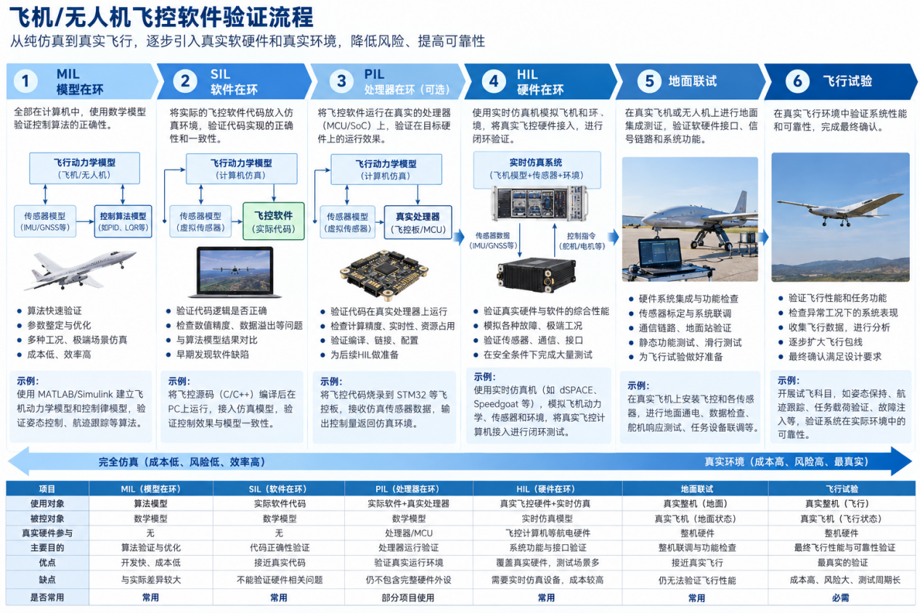
第 4 章 软件开发与测试验证
4.5
飞控软件验证流程
教学意义：用原图说明验证环境逐步接近真实系统。
25
Notes:
【教学意义】用原图说明验证环境逐步接近真实系统。
这张图来自原大纲，展示飞控软件从模型在环、软件在环、处理器在环、硬件在环，到地面联试和飞行试验的分阶段验证。各阶段使用的对象不同，成本、风险和真实程度也不同。课堂不需要记住每一个缩写，但要理解为什么不能只做一次最终飞行试验。
插图来源：讲课大纲.docx。

Slide 26
课程章节
第 5 章 调试与故障定位
用证据缩小问题范围
本章内容
故障现象与排查步骤
运行日志与在线 Debug
故障树与可复用的分析方法
教学意义：形成可复用的排查思路。
嵌入式系统开发
26
Notes:
【教学意义】形成可复用的排查思路。
这一章讲串口打印、运行日志、在线 Debug 和故障树，重点是先保留证据，再定位根因。

Slide 27
第 5 章 调试与故障定位
5.1
问题出现后的分析方法
先明确故障现象与复现条件
工程说明
用打印信息缩小排查范围
排查应从可复现的现象开始，逐步缩小范围。一次修改太多因素，往往无法判断真正原因。
必要时采用二分法定位
每一步保留证据与检查结果
教学意义：建立有步骤的排查习惯。
27
Notes:
【教学意义】建立有步骤的排查习惯。
出现问题时，先把现象说清楚：什么时候出现、是否能稳定复现、和上一次正常状态有什么差异。可以先通过打印信息判断程序运行到哪里，再使用二分法等方式逐步缩小范围。不要一次改很多变量，否则很难知道问题真正在哪里。每一步检查都应有记录和证据。

Slide 28
第 5 章 调试与故障定位
5.2
日志分析
SD 卡等设备保存运行日志
工程说明
记录姿态、控制量与传感器数据
日志相当于系统运行过程的记录。结合时间、软件版本和现场条件，才能还原异常发生的过程。
结合时间、版本和现场条件分析
修复后再次验证
教学意义：认识日志在问题复盘中的作用。
28
Notes:
【教学意义】认识日志在问题复盘中的作用。
原大纲提到，SD 卡等存储设备可以记录运行日志。日志中可能包含姿态、控制量、传感器数据等信息，用于事后回放和分析。它帮助我们保留运行证据，但具体记录哪些数据、采样频率和保存时间，要由项目需求决定。分析日志时还要结合异常发生时间、软件版本和测试现场条件。

Slide 29
第 5 章 调试与故障定位
5.3
在线 Debug
设置断点并单步执行
工程说明
查看嵌入式系统内部变量
在线 Debug 适合查看变量和程序路径。硬件接口、时序和实际电平问题还需结合日志与测量工具确认。
观察程序调用路径与数据变化
结合日志和硬件工具分析
教学意义：理解 Debug 能观察程序内部状态。
29
Notes:
【教学意义】理解 Debug 能观察程序内部状态。
在线 Debug 的优点是可以看到嵌入式系统内部变量，了解程序执行到哪里、数据是否符合预期。它适合分析调用路径和内部状态。实际调试常常需要配合串口日志、示波器或逻辑分析仪，因为 Debug 看到的是程序内部，硬件接口和实际信号还需要其他工具确认。

Slide 30
第 5 章 调试与故障定位
5.4
故障树绘制
顶层故障：系统数据异常
工程说明
可能原因：供电、连接、配置、软件逻辑
故障树把一个顶层问题拆分为多条可能原因，再为每条原因设计检查方法，避免排查遗漏方向。
逐项验证并排除
形成可复用的分析方法
教学意义：介绍故障树作为结构化排查工具。
30
Notes:
【教学意义】介绍故障树作为结构化排查工具。
故障树绘制是把一个顶层故障逐步拆分为可能原因。例如系统数据异常，可能与供电、硬件连接、初始化配置或软件处理逻辑有关。我们把这些分支列出来，再逐项设计检查方法。故障树帮助团队不遗漏方向，但最终结论仍然要依靠测量、日志和试验来证明。

Slide 31
课程章节
第 6 章 卫星嵌入式系统
CPU、FPGA 与 BSP 的分层设计
本章内容
商业航天星上软件场景
CPU、FPGA 与 BSP 分层
航空与航天应用环境的差异
教学意义：从无人机案例过渡到星载软件与计算系统。
嵌入式系统开发
31
Notes:
【教学意义】从无人机案例过渡到星载软件与计算系统。
这一章用星载计算机示例说明 CPU、FPGA、BSP 的分工，以及航空和航天应用环境的差异。

Slide 32
第 6 章 卫星嵌入式系统
6.1
北京工作经历
商业航天工程背景
星上嵌入式软件开发
产品架构与软件分层
从项目经历概括开发流程
教学意义：从无人机案例过渡到卫星工程。
32
Notes:
【教学意义】从无人机案例过渡到卫星工程。
2021年到北京后，我开始从事商业航天行业的卫星星上软件嵌入式开发工作。这里同样要关注需求、架构、软件和验证，但运行环境和产品约束与无人机不同。接下来用大纲中的卫星示意图，介绍 CPU、FPGA、BSP 和软件架构等概念。
插图来源：讲课大纲.docx。

Slide 33
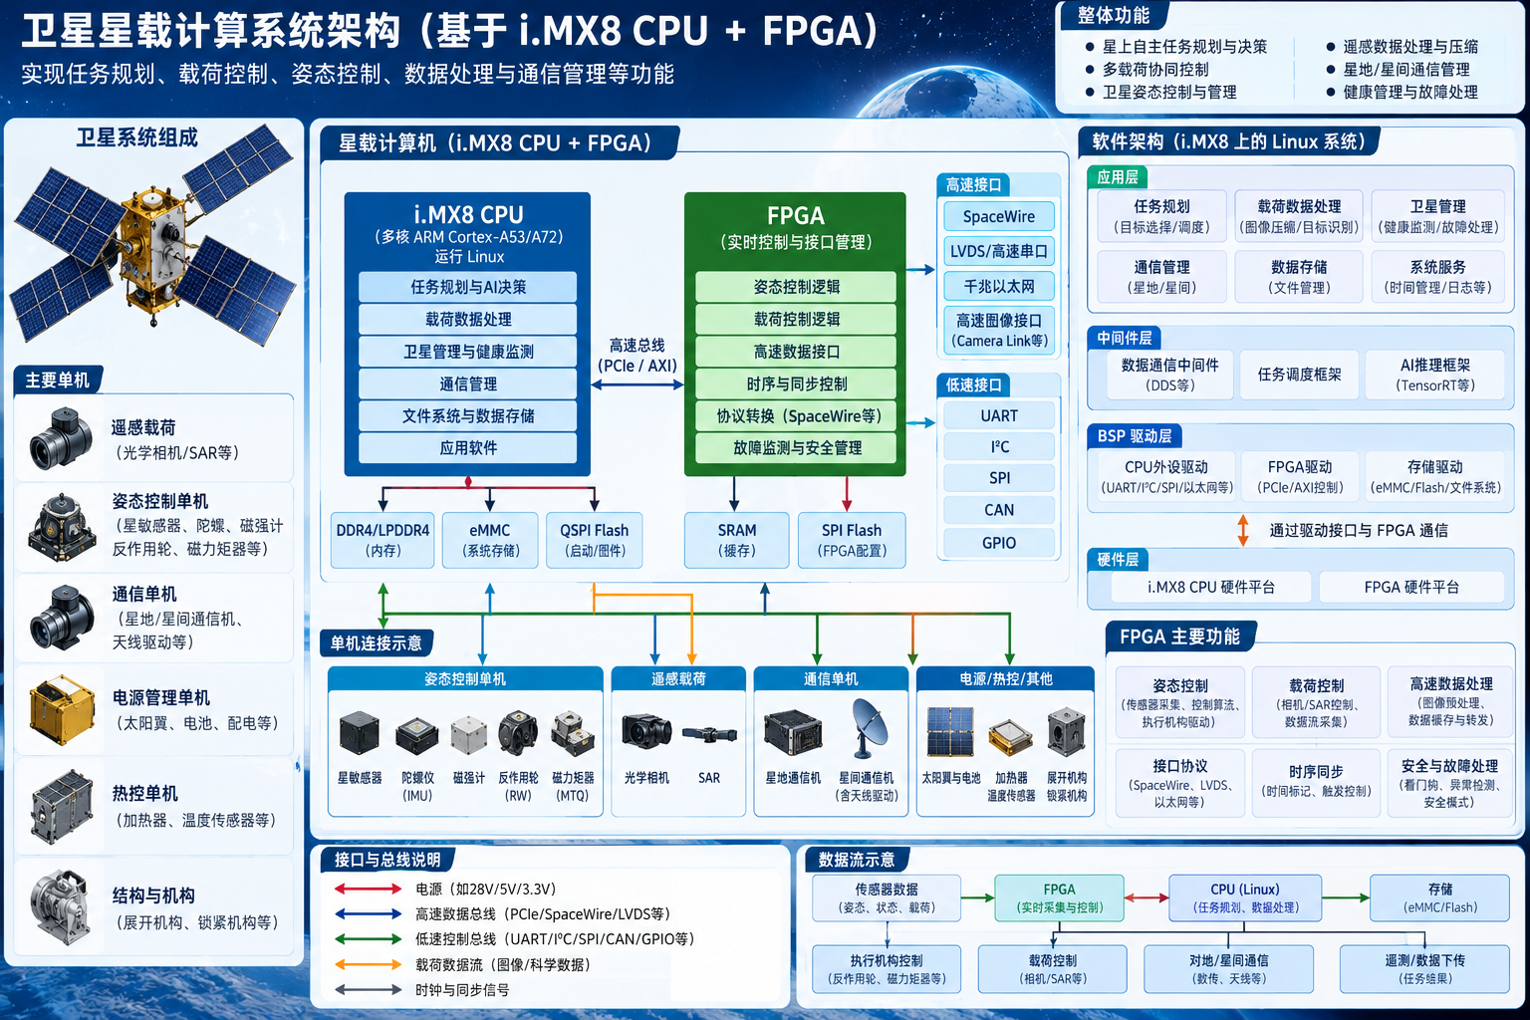
第 6 章 卫星嵌入式系统
6.2
星载计算系统架构
教学意义：认识大纲中的 CPU、FPGA 与 BSP 概念。
33
Notes:
【教学意义】认识大纲中的 CPU、FPGA 与 BSP 概念。
这张图来自原大纲，是一个基于 i.MX8 CPU 加 FPGA 的星载计算系统教学示意。CPU 一般运行 Linux 和应用软件，FPGA 可以承担项目定义的控制和接口逻辑，BSP 层负责让操作系统和软件能够使用板级硬件。不同卫星的架构会不同，这里只用来帮助理解分层和分工。
插图来源：讲课大纲.docx。

Slide 34
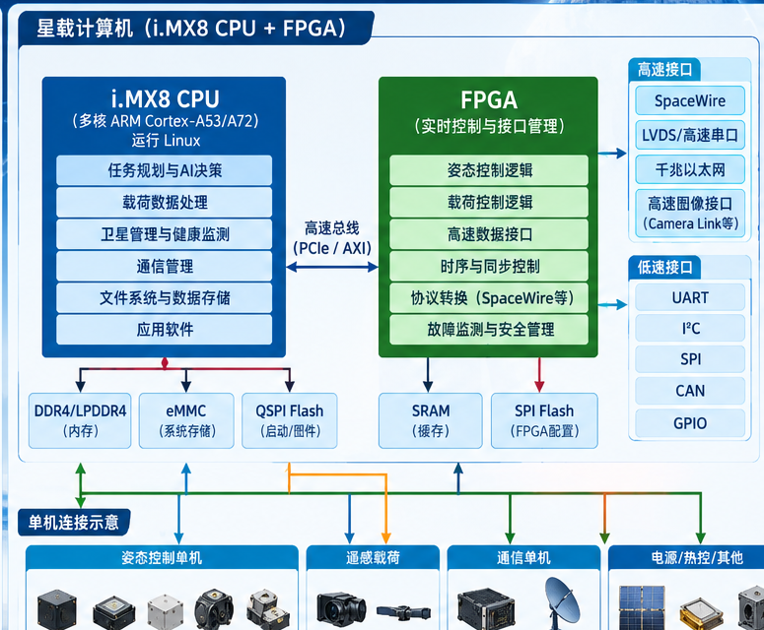
第 6 章 卫星嵌入式系统
6.3
CPU、FPGA 与 BSP
教学意义：将星载架构图中的概念单独讲清楚。
34
Notes:
【教学意义】将星载架构图中的概念单独讲清楚。
把图中的三个概念单独说明。CPU 适合运行操作系统和上层软件任务；FPGA 可以根据项目需要实现逻辑和接口；BSP 是板级支持包，包含驱动和硬件适配内容，使软件能够访问串口、I²C、SPI 等设备。它们如何划分功能由具体项目决定，不能认为所有系统都采用同一种架构。
插图来源：讲课大纲.docx。

Slide 35
第 6 章 卫星嵌入式系统
6.4
航空与航天的区别
航空：主要在大气环境中运行
工程说明
航天：面对热、辐射等空间环境约束
航空产品主要面对大气环境和气动力问题；航天产品还要面对空间热环境、辐射和维护受限等条件。
两者都重视系统设计、可靠性与验证
抗辐照措施按任务要求确定
教学意义：结合工作经验比较应用环境。
35
Notes:
【教学意义】结合工作经验比较应用环境。
航空与航天的区别，首先体现在运行环境。航空器通常在大气中运行，需要考虑气动力和动力学；航天器进入空间后，会面对不同的热环境、辐射和维护条件。大纲中提到抗辐照相关内容，这类设计需要根据具体任务和环境要求确定。两个领域都离不开系统设计、可靠性和验证。

Slide 36
课程章节
第 7 章 工程意识与知识梳理
法律、安全与嵌入式基础能力
本章内容
法律、知识产权与安全意识
STM32 常见外设与接口
嵌入式工作的基础能力
教学意义：将工程约束与基础知识放回完整开发流程中理解。
嵌入式系统开发
36
Notes:
【教学意义】将工程约束与基础知识放回完整开发流程中理解。
这一章补充知识产权、安全意识和外设基础，并把课程主线收束到工程能力的持续积累。

Slide 37
第 7 章 工程意识与知识梳理
7.1
工程中的法律与安全意识
了解适用规范与行业要求
工程说明
关注软件著作权与专利
软件著作权、专利和成果归属需要按照单位制度办理。航空航天工程中，安全始终是首要约束。
成果归属和申请条件以实际制度为准
航空航天项目始终把安全放在首位
教学意义：补充原大纲中的法律和知识产权意识。
37
Notes:
【教学意义】补充原大纲中的法律和知识产权意识。
大纲中提到软件著作权和专利。工作中需要了解成果保护、资料使用和适用规范等问题。软件著作权和专利的申请条件、权利归属以及单位奖励，都应当根据实际制度和具体时间确认。原大纲中的金额可以作为个人经历的补充，但不应当作为普遍标准向学生承诺。

Slide 38
第 7 章 工程意识与知识梳理
7.2
什么是 STM32 外设
外设是芯片内部完成具体任务的功能模块
工程说明
GPIO：数字输入与输出
外设让芯片能够感知外部信息、产生控制信号并与其他设备通信，是软硬件连接的基础。
PWM：产生控制脉冲
ADC：采集模拟电压
UART、SPI、I²C：连接外部设备
教学意义：回顾大纲中的“外设存在意义”。
38
Notes:
【教学意义】回顾大纲中的“外设存在意义”。
最后回到基础概念。外设可以理解为芯片内部协助完成具体任务的功能模块。GPIO 处理数字输入输出，PWM 产生控制脉冲，ADC 把模拟电压转换为数字数据，UART、SPI、I²C 用于通信。学习外设时，先问它解决什么问题，再看它怎样配置和连接。

Slide 39
第 7 章 工程意识与知识梳理
7.3
嵌入式工作中的基础能力
理解常见外设与接口概念
工程说明
知道编译、链接和程序运行的基本过程
外设概念、编译过程、版本管理、操作系统和问题单系统，共同构成嵌入式工程工作的基础。
具备版本管理与开发流程意识
至少熟悉一种操作系统
会使用问题单系统记录任务与问题
教学意义：将原大纲结尾归纳为学习方向。
39
Notes:
【教学意义】将原大纲结尾归纳为学习方向。
原大纲最后列出了工作中常用的知识点。首先是外设和接口概念，这是理解硬件和软件如何连接的基础。还需要知道编译、链接和程序运行的基本过程，具备版本管理和开发流程意识，并至少熟悉一种操作系统。项目中也会使用禅道等问题单系统记录任务和问题。工具会更新，但清晰分析和协作的能力会一直有用。

Slide 40
课程章节
第 8 章 课程总结
从工程案例回到开发方法
本章内容
回顾工程案例与开发流程
串联需求、设计、开发、调试与验证
回到嵌入式学习的核心方法
教学意义：回顾“需求、设计、开发、调试、验证”的完整链路。
嵌入式系统开发
40
Notes:
【教学意义】回顾“需求、设计、开发、调试、验证”的完整链路。
最后用一页总结回顾整节课：嵌入式开发从需求出发，以设计、实现、调试和验证形成闭环。

Slide 41
第 8 章 课程总结
8.1
课程总结
从无人机到卫星：应用场景不同
工程说明
从需求到测试：开发流程相通
不同产品的应用场景不同，但工程开发都需要从需求出发，经设计、实现、调试和测试形成闭环。
从外设到系统：把知识放回工程场景理解
从问题到证据：调试依靠方法与记录
教学意义：回顾大纲所有主线内容。
41
Notes:
【教学意义】回顾大纲所有主线内容。
今天按照我的讲课大纲，先介绍了个人经历和无人机系统，再讲了需求、立项、部门协作和软件测试，随后介绍了调试排查与卫星系统，最后回顾了外设和嵌入式基础能力。希望大家记住：工程开发从需求开始，靠设计、实现、调试和测试形成闭环。

